Slide 1
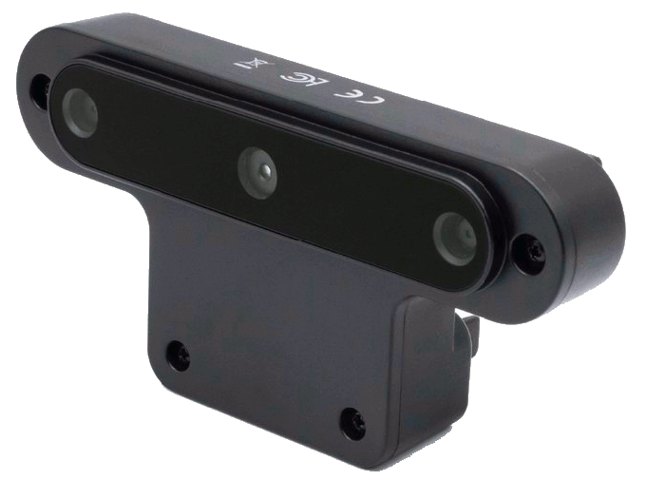
PyConChile
2021
Taller: Stereo Vision
& Python
Cómo implementar un modelo de visión
estéreo. Desde Pitágoras hasta Deep Learning
Marcelo Herrera Tejada
marcelo.herrerat@gmail.com
Nov-05-2021

Slide 2

Taller: Stereo Vision & Python
Quien soy:
  Ingeniero Civil en Computación
  4 Años de aprendizaje Machine Learning
  3 Años experimentando con Computer Visión
  Algunos proyectos de electrónica
    Nvidia Jetson Nano
    Raspberry
    Arduino
    LoRa
    Proyectos DIY
  Datos de contacto:
    marcelo.herrerat@gmail.com
    https://www.linkedin.com/in/marceloherrera
    discord: mherrera#7156

Slide 3
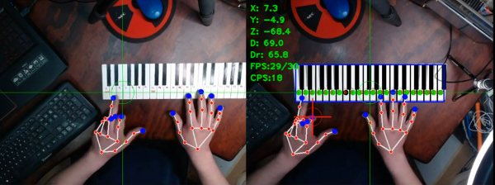
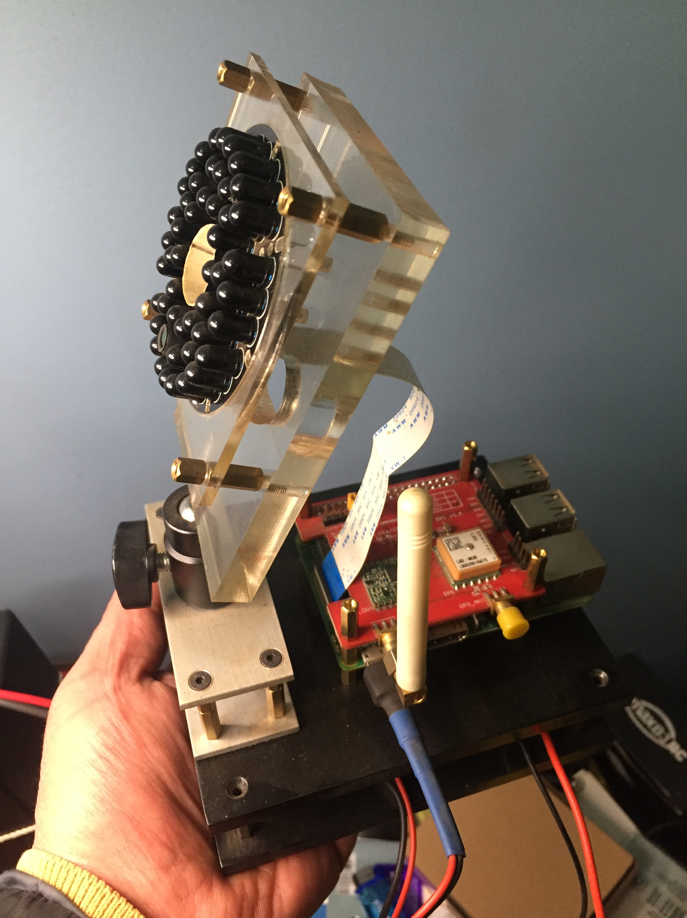
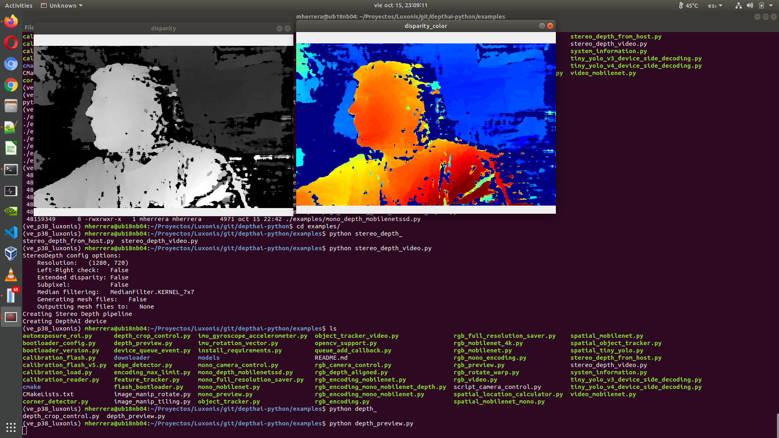
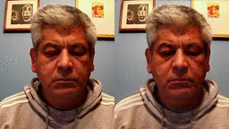
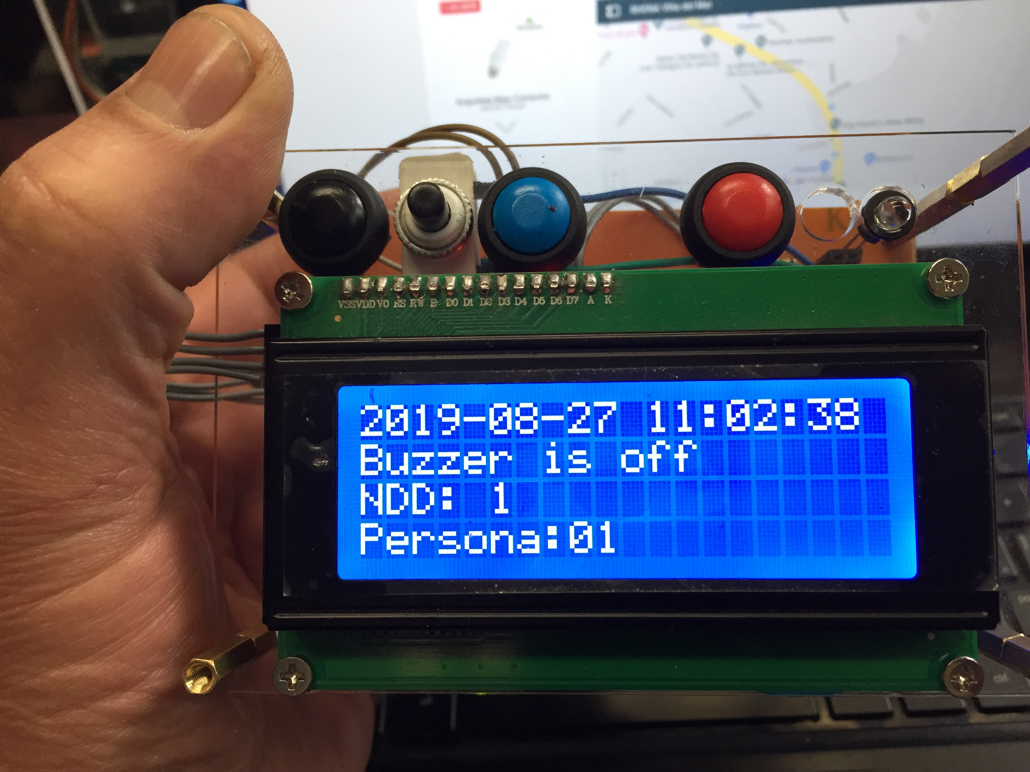
Taller: Stereo Vision & Python

Slide 4
Taller: Stereo Vision & Python
Qué veremos:
  Cómo implementar un modelo de visión estéreo. Desde Pitágoras hasta Deep Learning
    Que es visión estereoscópica
    Como hacer/configurar una cámara estéreo
      Física
      Calibración
    Como calcular distancia
      Teorema de Pitágoras aplicado
      Cómo calcular distancia con disparidad
    Aplicaciones

Slide 5
Taller: Stereo Vision & Python
Que es visión estéreo
  Wikipedia: Visión estereoscópica
    Visión estereoscópica es aquella que integra dos imágenes que, por medio del cerebro, el ser humano es capaz de integrar en una sola, y crear una imagen tridimensional. Se produce cuando cada uno de los ojos acomoda el cristalino para enfocar correctamente un objeto, así ambos ejes ópticos convergen sobre el objeto que se mira. Para este proceso se utiliza la visión binocular y la estereoscopía.

Slide 6
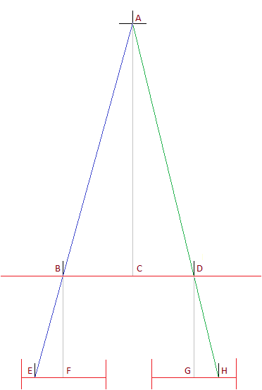
Taller: Stereo Vision & Python
Que es visión estéreo
  Computer Stereo Vision
  Cálculo de distancia hasta Estimación de profundidad utilizando disparidad (Depth estimation with disparity)

Slide 7
Taller: Stereo Vision & Python
Que es visión estéreo
  Computer Stereo Vision: Point Cloud
    http://www.open3d.org/
    (Solo como referencia)

Slide 8
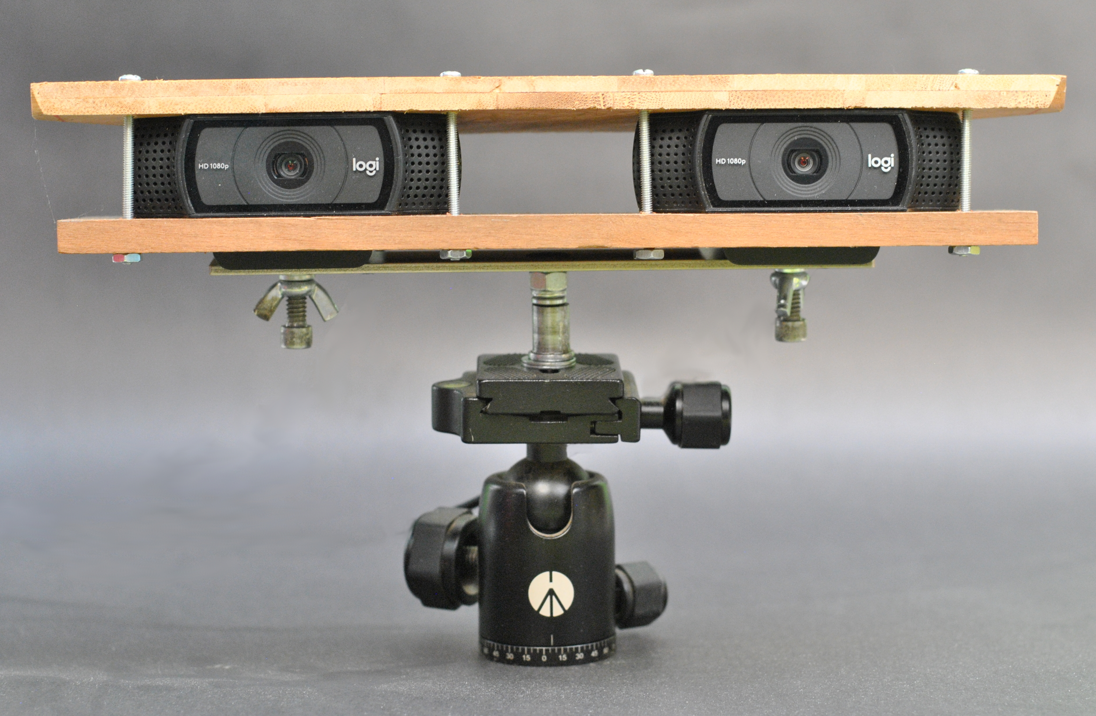
Taller: Stereo Vision & Python
Como hacer una cámara estéreo: Física

Slide 9
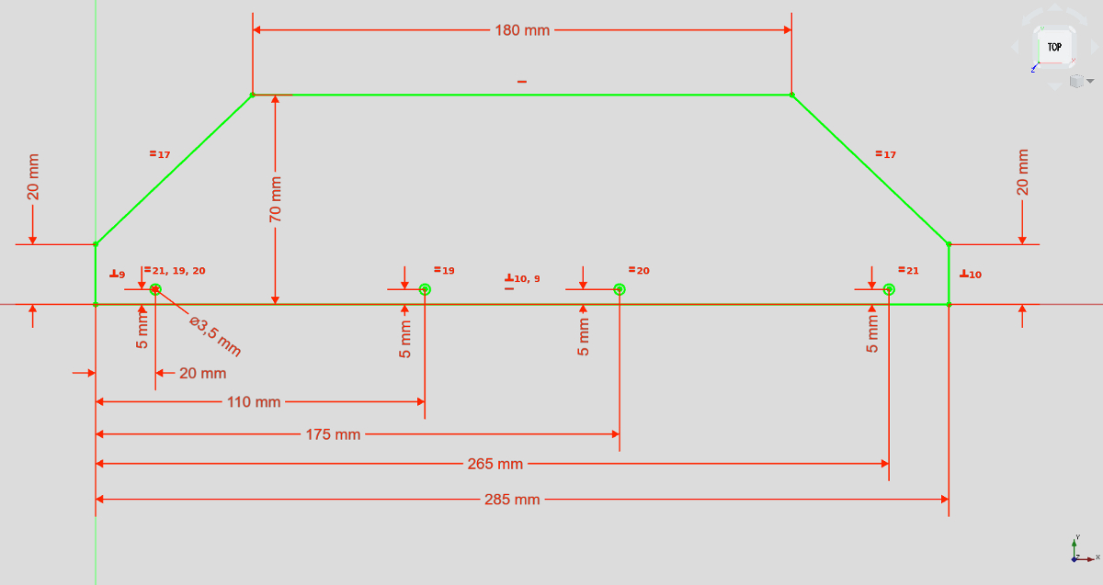
Taller: Stereo Vision & Python
Como hacer una cámara estéreo: Física
  Vista superior

Slide 10
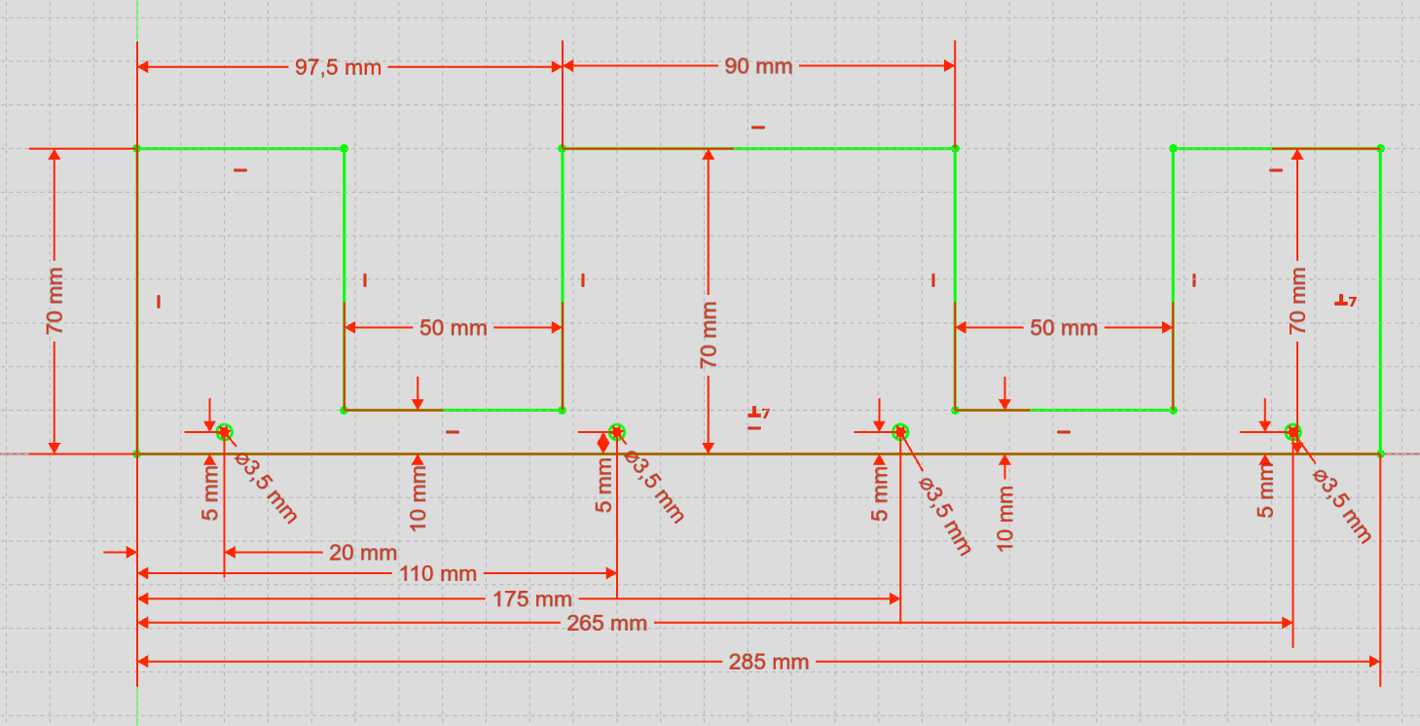
Taller: Stereo Vision & Python
Como hacer una cámara estéreo: Física
  Vista de la placa inferior

Slide 11
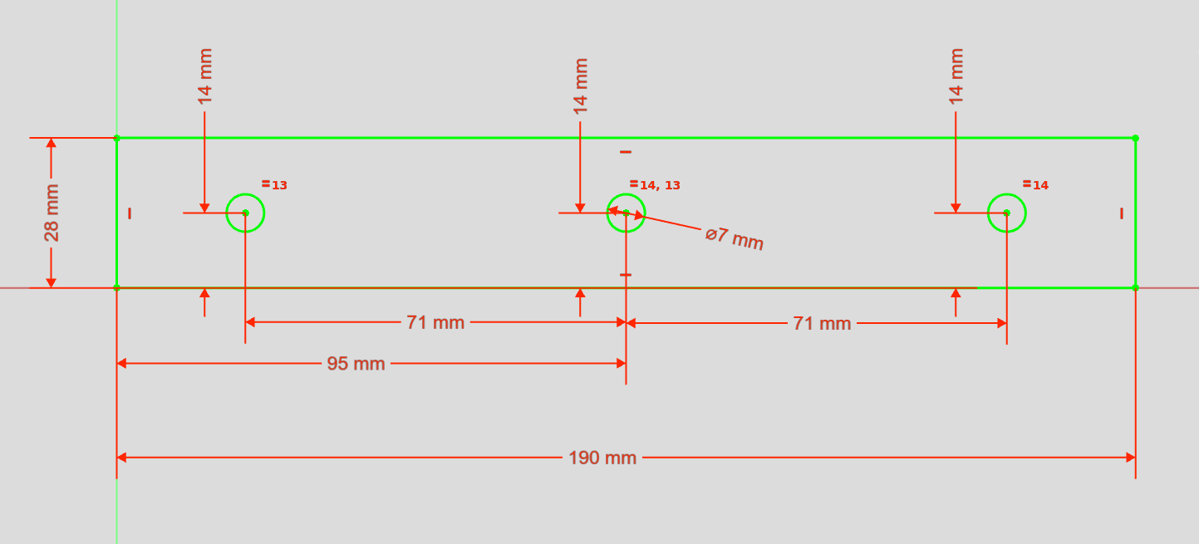
Taller: Stereo Vision & Python
Como hacer una cámara estéreo: Física
  Base de soporte para trípode (opcional)
    Si las placas de soporte son hechas en impresora 3D o si son hechas en placas de acrilico cortadas con laser, una alternativa es hacer el soporte directo sobra la base de las cámaras.

Slide 12
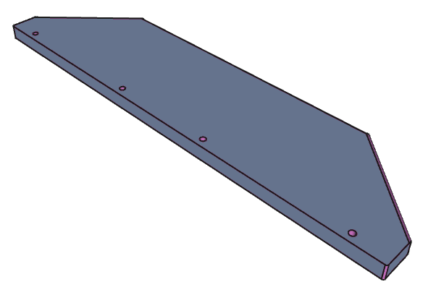
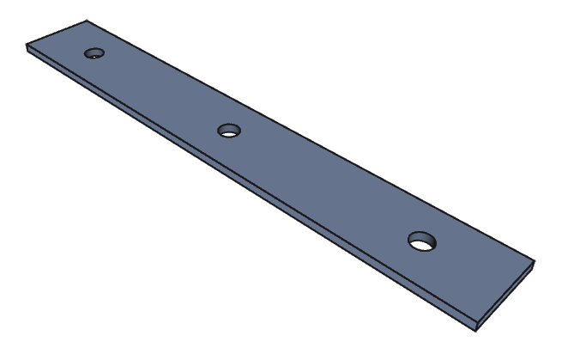
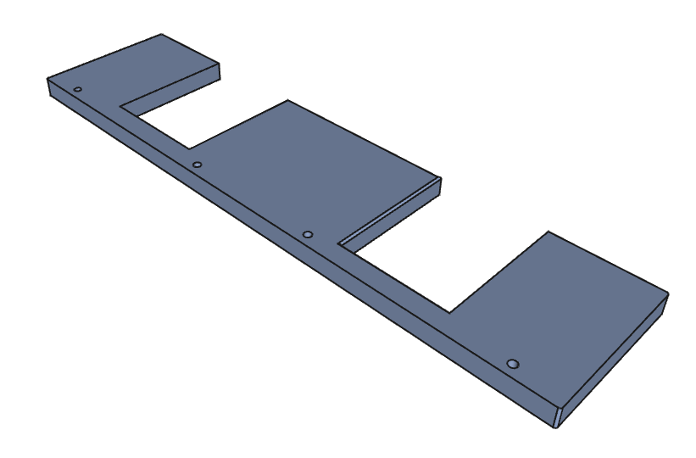
Taller: Stereo Vision & Python
Como hacer una cámara estéreo: Física

Slide 13
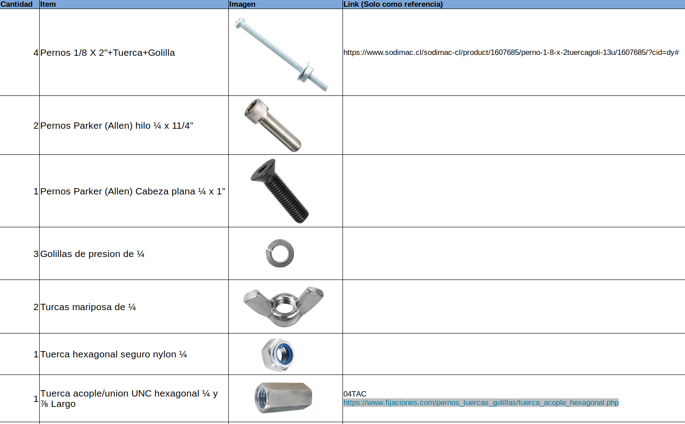
Taller: Stereo Vision & Python

Slide 14
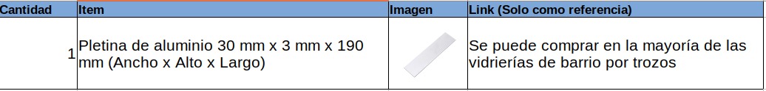
Taller: Stereo Vision & Python

Slide 15
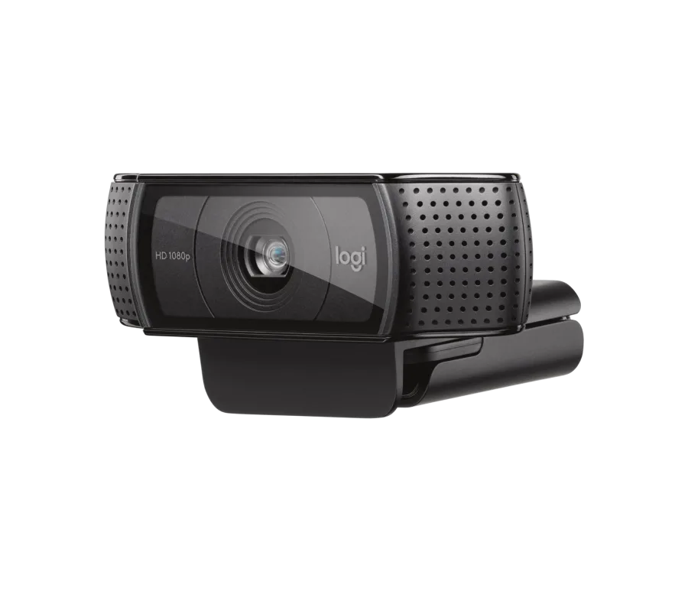
Taller: Stereo Vision & Python
Como hacer una cámara estéreo: Física
  Logi C920C. Es posible que cualquier línea de la C920 sea de las mismas características físicas

Slide 16
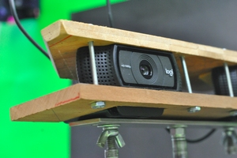
Taller: Stereo Vision & Python
Como hacer una cámara estéreo:

Slide 17
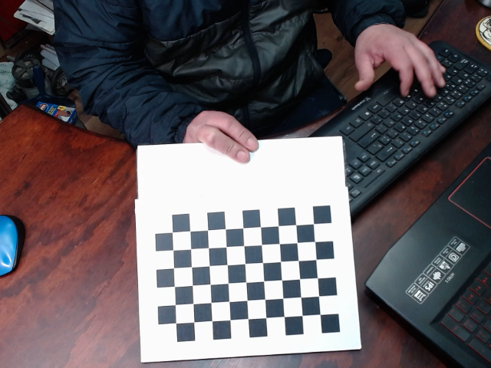
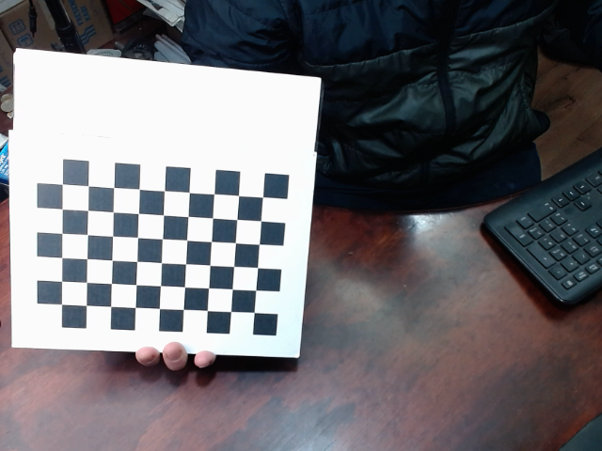
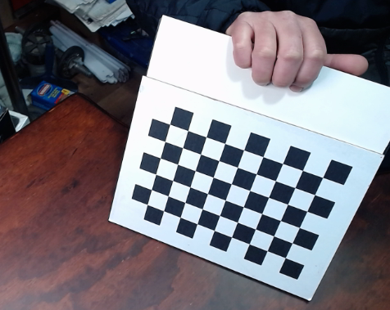
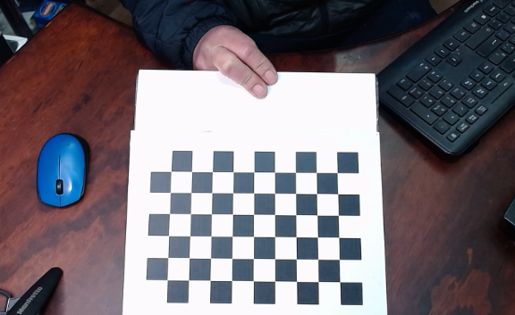
Taller: Stereo Vision & Python
Como hacer una cámara estéreo: Calibración
  Calibración y rectificación
  Making A Low-Cost Stereo Camera Using OpenCV

Slide 18

Taller: Stereo Vision & Python
Cómo calcular distancia
  Virtual Piano Keyboard

Slide 19
Taller: Stereo Vision & Python
Cómo calcular distancia: Taller
  Emular las dos cámaras con un video doble
  Construir y Ejecutar un programa para detección de manos utilizando mediapipe
  Construir y Ejecutar un programa para deteccion de distancia de manos utilizando el teorema de Pitágoras

Slide 20
Taller: Stereo Vision & Python
Preparativos: En un terminal ejecute los siguientes comandos:
$ mkdir <directorio_taller>
$ cd <directorio_taller>
$ git clone https://github.com/mherreradsci/tallerStereoVision.git
$ python3.6 -m venv ve_py36_pycon # Puede ser Python 3.8 también
$ source ve_py36_pycon/bin/activate
$ pip install pip --upgrade # No olvidar
$ pip install opencv-python
$ pip install mediapipe
$ pip install pygame

Slide 21
Taller: Stereo Vision & Python
Cómo calcular distancia: Taller
  Emular las dos cámaras con un video doble
    Esto se hace con threads para que los dos videos estén al “mismo tiempo”
    Archivo:
      tallerStereoVision/create_video_stereo.py

Slide 22
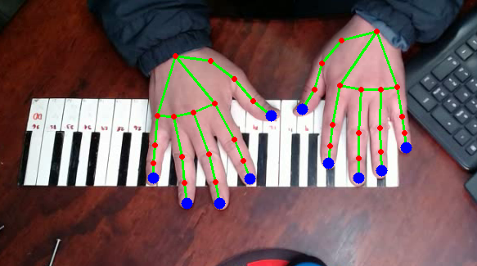
Taller: Stereo Vision & Python
Cómo calcular distancia: Taller
  Construir y Ejecutar un programa para detección de manos utilizando mediapipe
  Archivo: tallerStereoVision/deteccion_manos.py

Slide 23
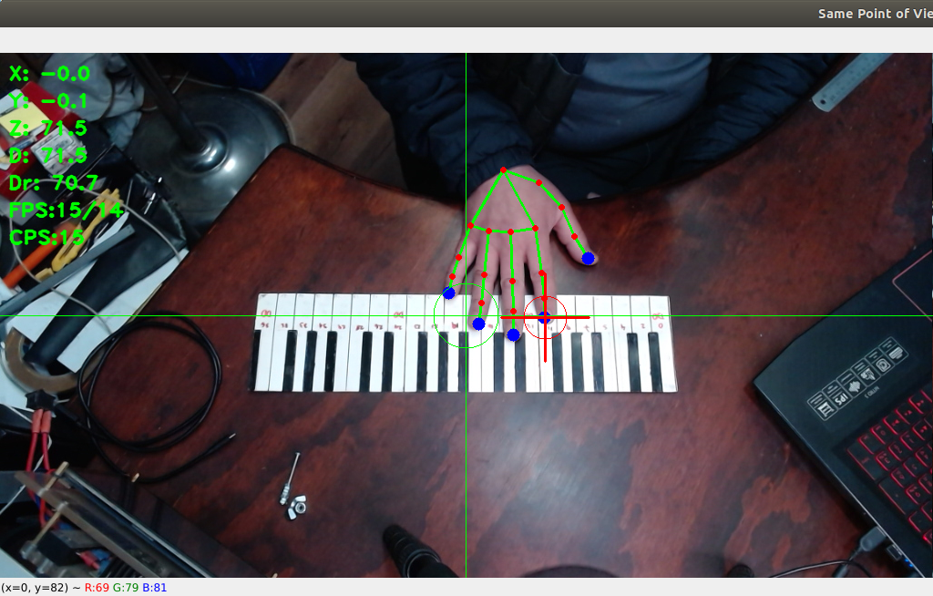
Taller: Stereo Vision & Python
Cómo calcular distancia: Taller
  Construir y Ejecutar un programa para detección de distancia de manos utilizando el teorema de Pitágoras
  Archivo: tallerStereoVision/deteccion_distancia.V1.0.py

Slide 24
Taller: Stereo Vision & Python
Cómo calcular distancia: Taller
  “Aplanar” la curva de distancia para el teclado :-) Función cuadrática. Esto se utiliza si se quiere tener una distancia “pareja” por ejemplo, para detectar que tecla se “toca” en un teclado virtual

Slide 25
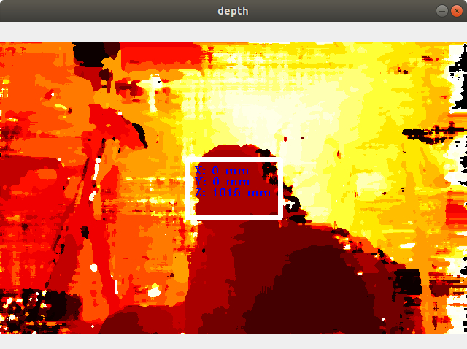
Taller: Stereo Vision & Python
Cómo calcular distancia con disparidad
  Este es una demo de Luxonis que está hecha con la cámara OAK-D (US$ 200), esto también se puede hacer con una cámara estéreo casera (DIY)
  Esta demo está en https://github.com/luxonis/depthai-python/tree/main/examples
    spatial_location_calculator.py

Slide 26
Taller: Stereo Vision & Python

Slide 27
Taller: Stereo Vision & Python
Recursos para Computer Vision & Python
  OpenCV
    https://opencv.org/
    https://github.com/opencv/opencv
  https://learnopencv.com
  https://www.pyimagesearch.com
  The Coding Lib (youtube) # Lo recomiendo

Slide 28
Taller: Stereo Vision & Python
Consideraciones:
  Al trabajar con WebCam, se recomienda buscar el mejor set de parámetros para las cámaras ya que temas como auto-foco y/o exposición automática pueden afectar fuertemente el tiempo total de proceso debido a los tiempos de espera ocasionada por las cámaras.
  Evaluar caso a caso implementar la captura de video con threading. En el caso del ejemplo final “Virtual MIDI Keyboard”: para el modulo de visión (stereo vision), está implementado con una clase “CameraThread”

Slide 29
Taller: Stereo Vision & Python
Google – Mediapipe – Hand tracking
  https://ai.googleblog.com/2019/08/on-device-real-time-hand-tracking-with.html

Slide 30
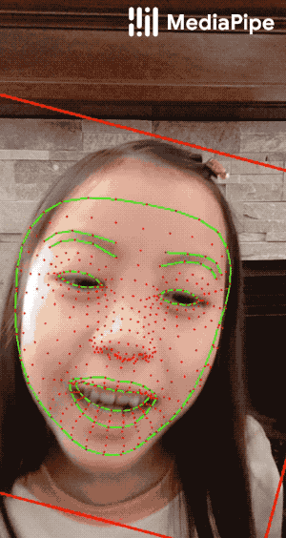
Taller: Stereo Vision & Python
Google – MediaPipe
  https://google.github.io/mediapipe/

Slide 31
Taller: Stereo Vision & Python
Luxonis
  https://www.luxonis.com/

Slide 32
Consultas

